Slide 1
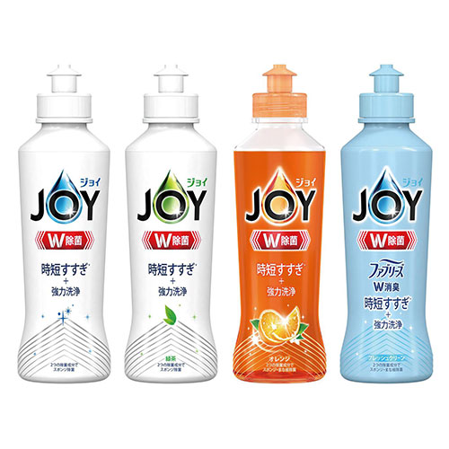


【提案書】
除菌ジョイコンパクト170ml
特徴
こびりついた油汚れもするっと確実に落としてくれる高い洗浄力で人気の高いジョイコンパクト。除菌効果も高い点も◎！清潔感が感じられる4つの香りから自由にお選び頂けます。
納期
納期スペース
仕様
サイズ：5.1×5.1×16.9cm
お見積
お見積りスペース

